Slide 1
GIDA VE PERSONEL HİJENİ
Emir Hilmi Üner

Slide 2
Gıda Kaynaklı Riskler
Fiziksel Riskler
Cam, metal, kâğıt, çöp, saç, boya, hayvansal kaynaklı gıdalarda kemik, deri vb. yabancı maddeler bu gruba girmektedir. Bu yabancı maddeler, bazı durumlarda mikrobiyolojik riskleri de beraberinde getirmekte, en azından o ürünün hijyenik koşullarda üretilmediği konusunda fikir vermektedir.

Slide 3
Gıda Kaynaklı Riskler
Yabancı maddelerin sıklıkla saptandığı gıda grupları sırasıyla:
Fırıncılık ürünleri
İçecekler
Sebzeler
Bebek mamaları
Meyveler
Tahıllar
Balık ve balık ürünleri
Çikolata ve diğer kakao ürünleridir.

Slide 4
Gıda Kaynaklı Riskler
Fiziksel Riskler
Kimyasal Riskler
Biyolojik Riskler
Mikrobiyolojik Riskler

Slide 10
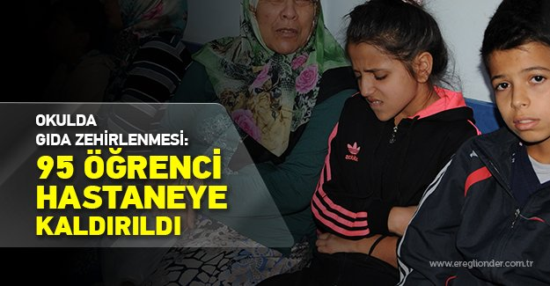

Slide 11
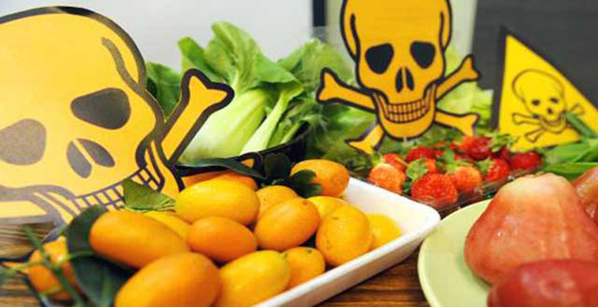
Kimyasal Riskler
Gıdalarda bulunan ya da gıdalara sonradan bulaşan veya eklenen kimyasal maddelerden kaynaklı risklerdir

Slide 12
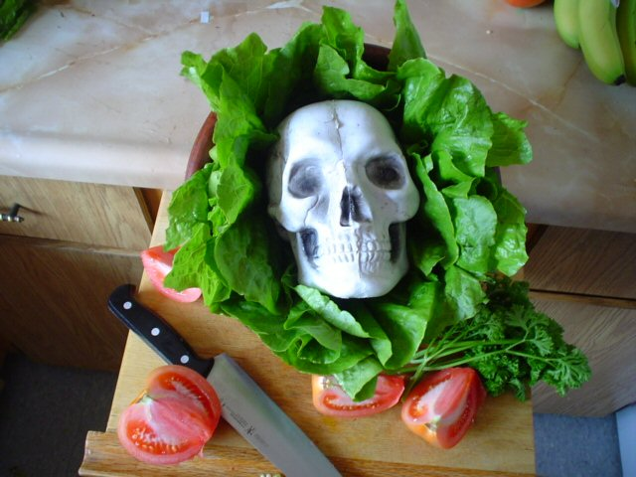
Doğal Besin Toksinleri
Pestisitler
Antibiyotikler
Büyüme hormonları gibi veteriner ilaçları
Gübre kalıntıları
Tarım ilaçları

Slide 13
Allerjen bileşikler
Toksik mineraller
Yasaklanmış veya izin verilen düzeyin üzerinde kullanılmış olan gıda katkı maddeleri
Ağır metaller
Uygun olmayan plastik ambalaj materyallerinden kaynaklanan bulaşmalar
Deterjan kalıntıları vb. yer almaktadır.

